Slide 1
실습 04-TCP
휴먼지능정보공학과
201810760 김상경

Slide 2
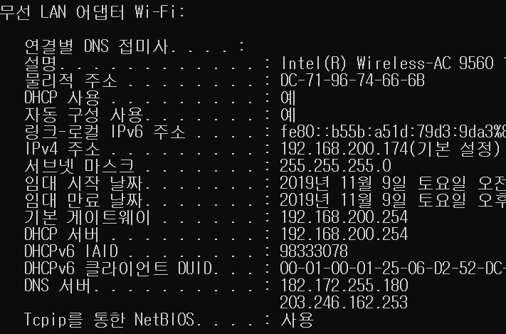
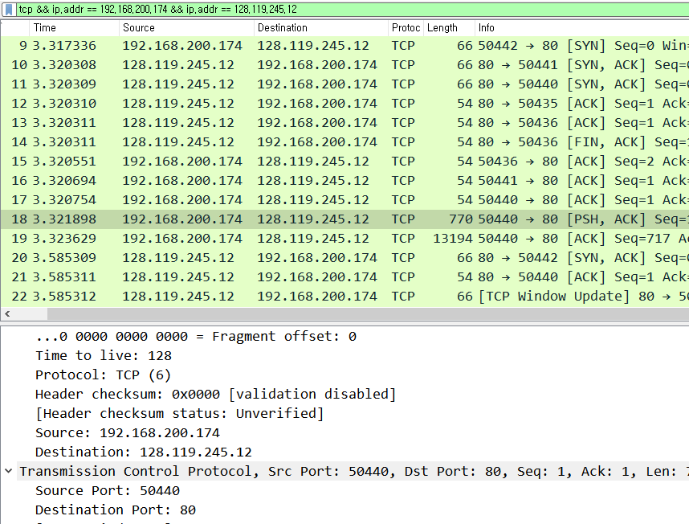
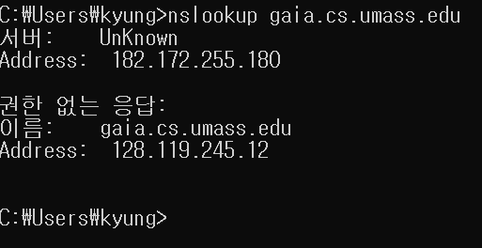
1-1) What is the IP address and TCP port number used by the client computer (source) that is transferring the file to gaia.cs.umass.edu?
ipconfig /all로 부터 알아낸 내 pc의 IP address와, nslookup 을 통해 알아낸 gaia.cs.umass.edu의 IP address를 이용하여 분류해낸 packet이다.
IP address : 192.168.200.174
Source port Num : 50440

Slide 3
1-2) What is the IP address of gaia.cs.umass.edu? On what port number is it sending and receiving TCP segments for this connection?
IP address : 128.119.245.12
port Num : 80
Captured된 packet을 통해 확인 할 수 있다.

Slide 4
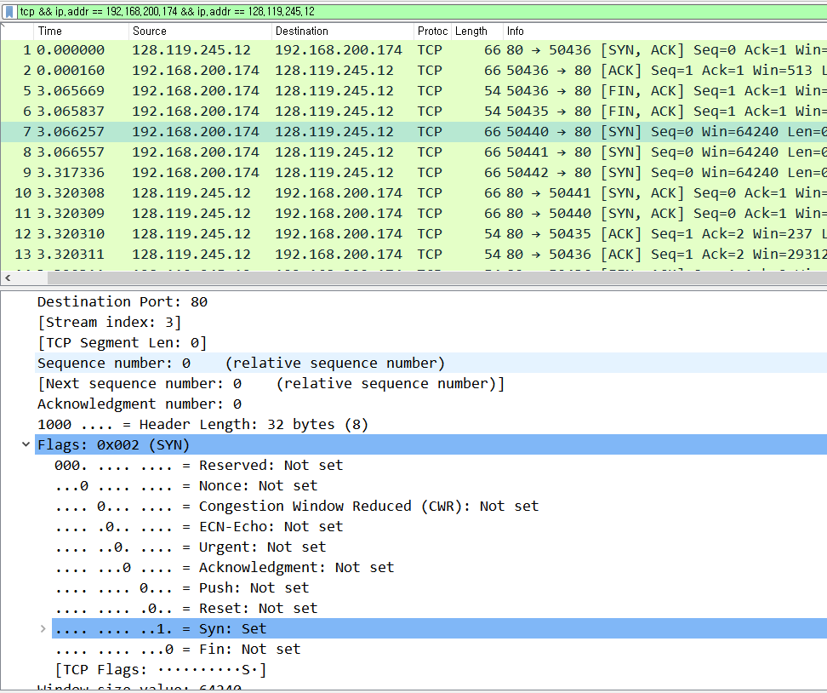
2-1) What is the sequence number of the TCP SYN segment that is used to initiate the TCP connection between the client computer and gaia.cs.umass.edu? What is it in the segment that identifies the segment as a SYN segment?
sequence number : 0
Flag field의 SYN : 1

Slide 5
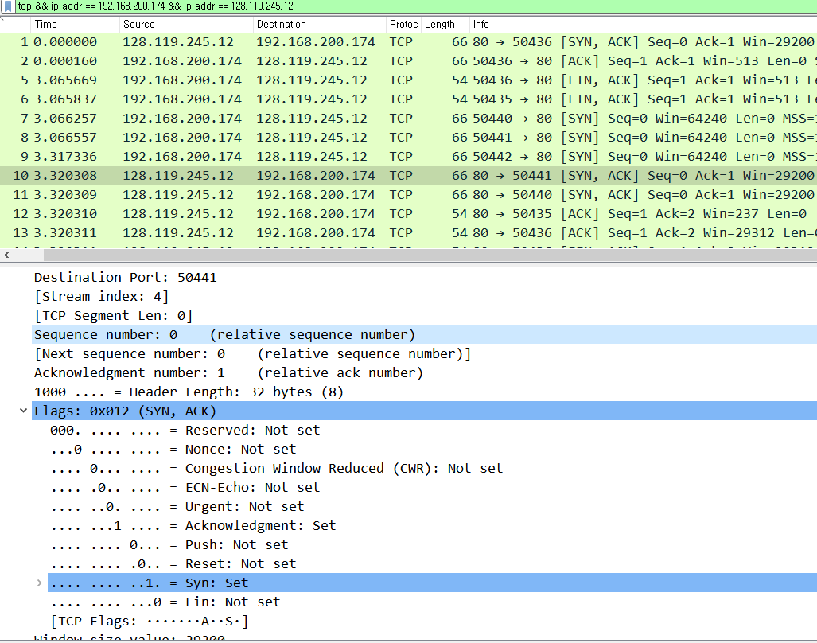
2-2) What is the sequence number of the SYNACK segment sent by gaia.cs.umass.edu to the client computer in reply to the SYN? What is the value of the Acknowledgement field in the SYNACK segment? How did gaia.cs.umass.edu determine that value? What is it in the segment that identifies the segment as a SYNACK segment?
sequence number of the SYNACK segment sent by gaia.cs.umass.edu to the client
0
value of the Acknowledgement field in the SYNACK segment
1
3-way handshake 과정 중 server가 처음 받은 SYN번호에 +1한 값을 ACK번호로 전송한다.
Flag field ACK → 1,
SYN → 1

Slide 6
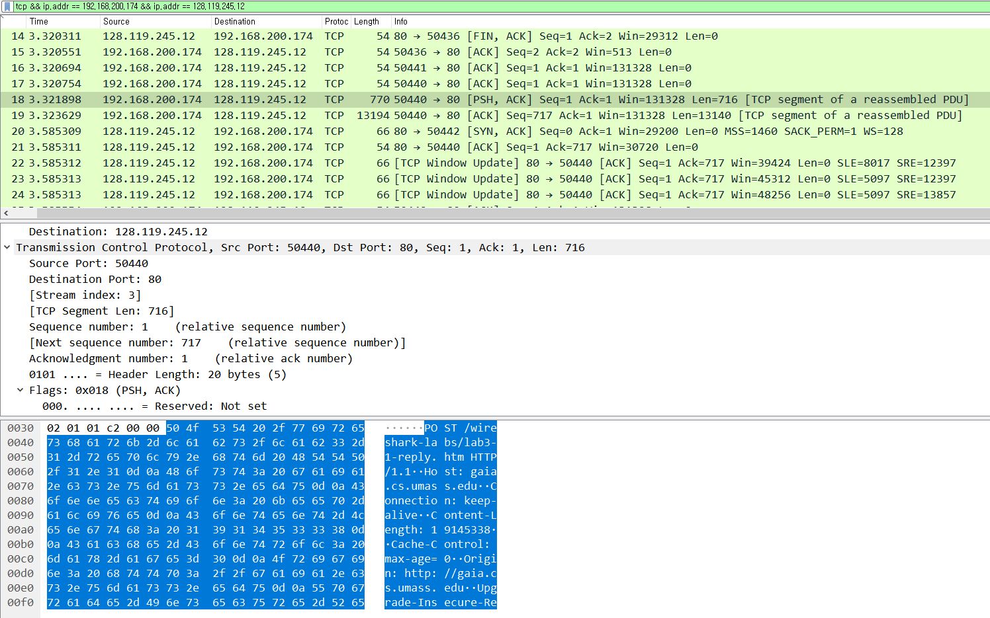
2-3) What is the sequence number of the TCP segment containing the HTTP POST command? Note that in order to find the POST command, you’ll need to dig into the packet content field at the bottom of the Wireshark window, looking for a segment with a “POST” within its DATA field.
sequence number
→ 1

Slide 7
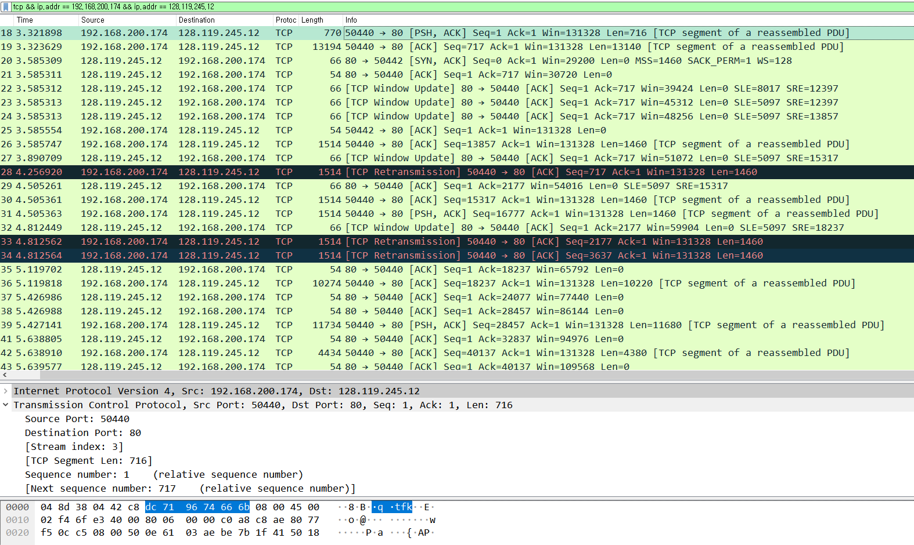
3-1) What are the sequence numbers of the first six segments in the TCP connection (including the segment containing the HTTP POST)?
First sequence number : 1

Slide 8
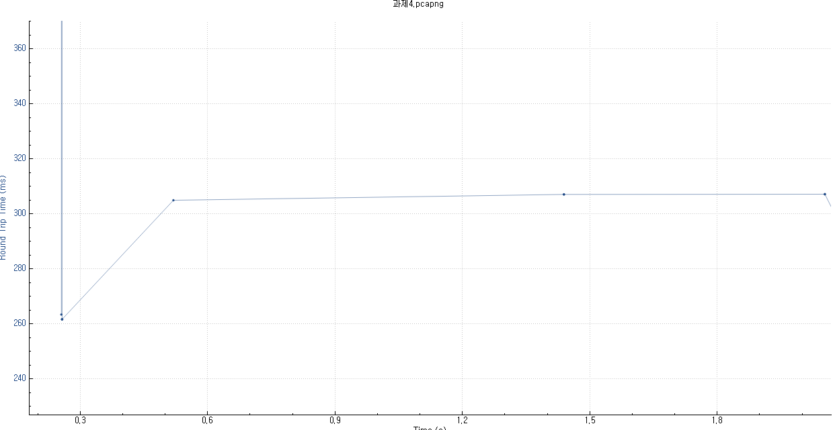
3-1) What are the sequence numbers of the first six segments in the TCP connection (including the segment containing the HTTP POST)?
Statistics->TCP Stream Graph->Round Trip Time Graph이다.
이 때, 각 점의 number가 no. 18, 19, 26, 30, 31, 36이다.
그리하여 retransmission 과정을 제외한 전송으로 6packets의 순서를 매겼다.
no. 18, 19
no. 30, 31

Slide 9
3-1) What are the sequence numbers of the first six segments in the TCP connection (including the segment containing the HTTP POST)?
이후, retransmission 과정을 제외하고
no.19, 26, 30, 31, 36에서 전송이 이루어졌다.

Slide 10
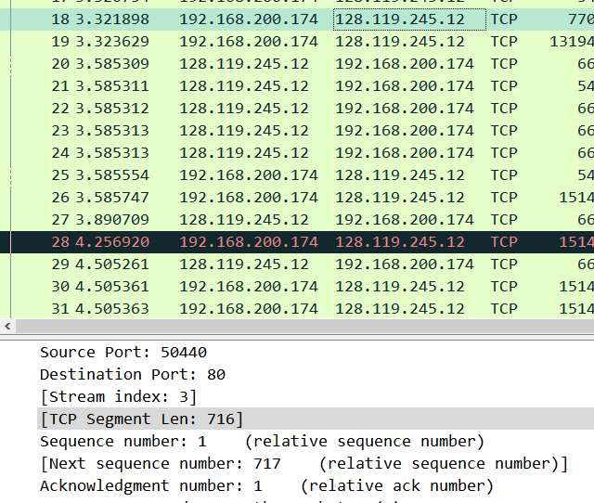
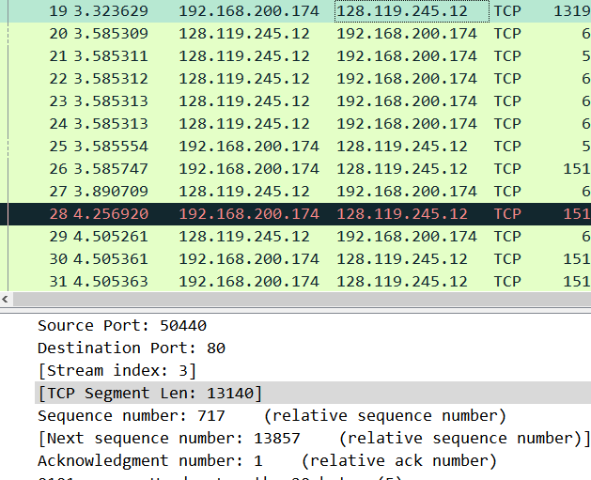
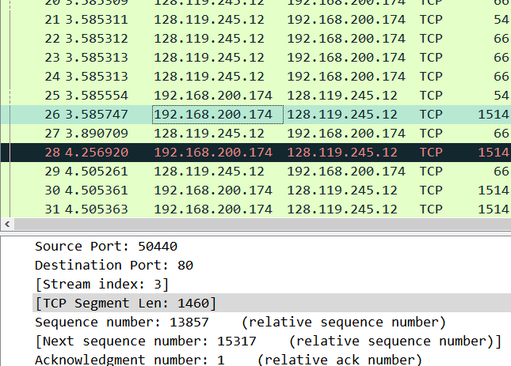
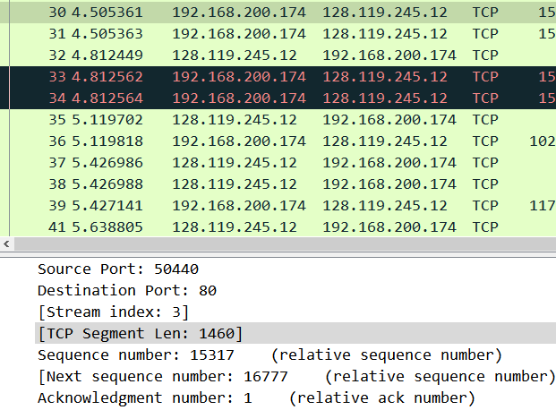
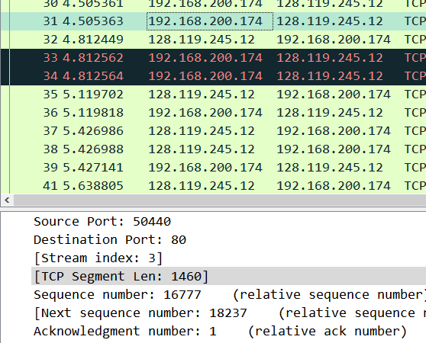
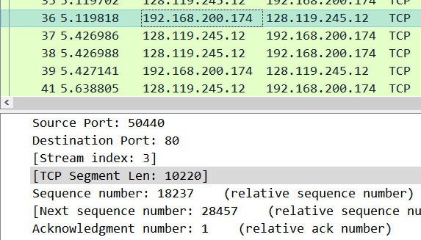
3-1) What are the sequence numbers of the first six segments in the TCP connection (including the segment containing the HTTP POST)?
따라서,
1, 717, 13857
15317, 16777, 18237

Slide 11
3-2) At what time was each segment sent? When was the ACK for each segment received?
each segment sent at :
3.321898, 3.323629, 3.585747, 4.505361, 4.505363, 5.119818

Slide 12
3-2) At what time was each segment sent? When was the ACK for each segment received?
No. 19 ack의 TCP Segment Length는
13140으로,
TCP Large Segment Offloading (TSO)에 의해 아주 긴 길이의 segment 를 전송한 것 같다.
그러므로, 각 segment의 ack을 1 to 1 mapping 하기 어렵다.
매우 특수한 경우이다.

Slide 13
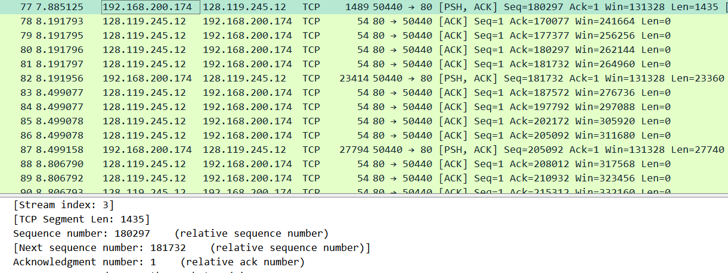
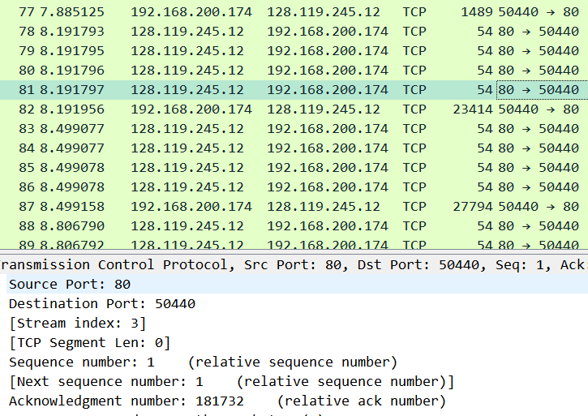
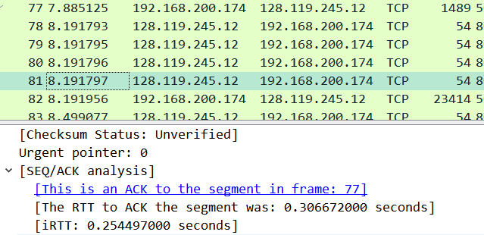
3-3) Given the difference between when each TCP segment was sent, and when its acknowledgement was received, what is the RTT value for each of the six segments?
Segment에 대한 ack를 확인 할 수 있는, length가 1400정도의 segment, ack를 detect 했다.
No.77, no.81을 보면,
sequence number 180287 + Len 1435 == Ack num 181732
이므로 no.81은 no.77의 ack라고 볼 수 있다.
각각의 시각의 차를 구해보면,
8.191797 – 7.885125 = 0.306672 이다. 이 값이 내가 생각한 RTT value이다.
아래 그림을 보면 wireshark에서 제공한 RTT 값과 같은 것을 볼 수 있다.
Notes:
라운드트립 타임 구하는 꿀팁?

Slide 14
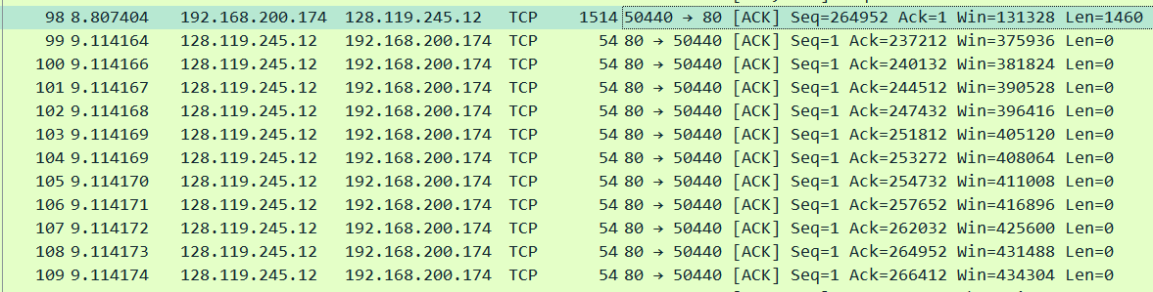
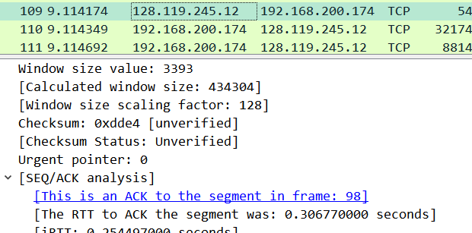
3-3) Given the difference between when each TCP segment was sent, and when its acknowledgement was received, what is the RTT value for each of the six segments?
No.77, 81과 같이
9.114174 – 8.807404 = 0.306770 으로 RTT value를 확일 할 수 있다.
Notes:
라운드트립 타임 구하는 꿀팁?

Slide 15
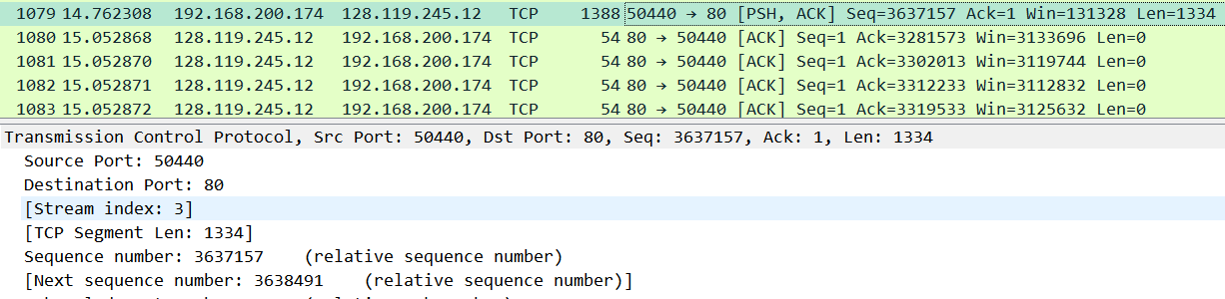
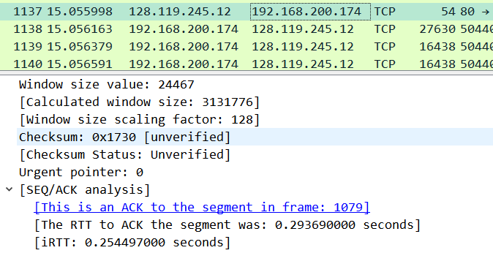
3-3) Given the difference between when each TCP segment was sent, and when its acknowledgement was received, what is the RTT value for each of the six segments?
하나 더 알아보았습니다.
15.055998 – 14.762308 = 0.293690으로 RTT value를 확일 할 수 있다.
Notes:
라운드트립 타임 구하는 꿀팁?

Slide 16
4-1) What is the length of each of the first six TCP segments?
length of each of the first six TCP segments:
716, 13140, 1460
1460, 1460, 10220

Slide 17
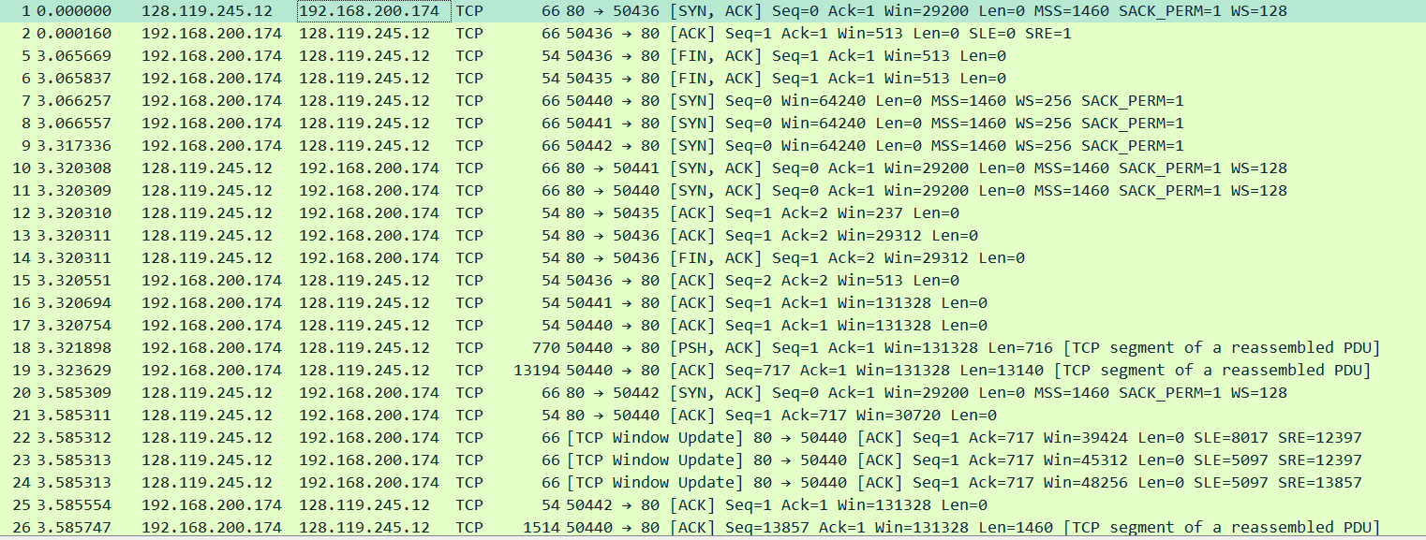
4-2) What is the minimum amount of available buffer space advertised at the received for the entire trace? Does the lack of receiver buffer space ever throttle(차단 혹은 전송 rate 감소) the sender?
실습은 alice.txt를 gaia에게 일방적으로 send 하고있고, server에서 advertise하는 내용은 없으므로 port number 50440만 고려하였다.
이에, 3-way handshake 과정에서 [SYN,ACK] segment의 window size가 29200으로
Minimum한 값임을 알 수 있었다.

Slide 18
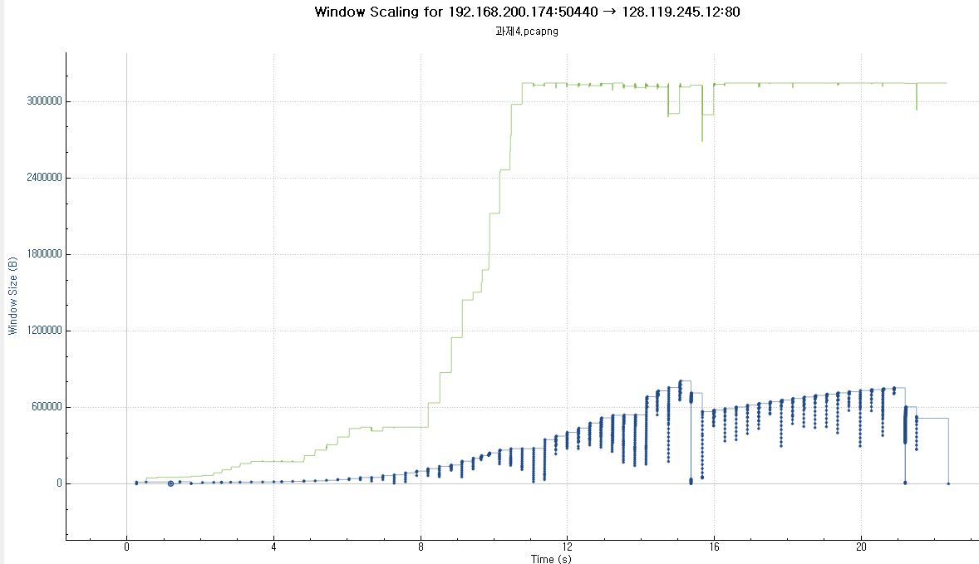
4-2) What is the minimum amount of available buffer space advertised at the received for the entire trace? Does the lack of receiver buffer space ever throttle(차단 혹은 전송 rate 감소) the sender?
Window size는 congestion window와 receiver window의 최솟값으로, receiver buffer space의 크기가 줄어들면 전송하는 데이터의 크기도 줄어들 것으로 생각했다.
Capture한 결과를 window scaling한 결과로 보면, 시간이 지날 수록 증가하는 것을 볼 수 있다.
Window size의 증가, 이에 따른 outstanding bytes도 늘어나므로, 반대로 생각하면, 차단 혹은 전송 감소에 영향을 준다고 볼 수 있다.

Slide 19
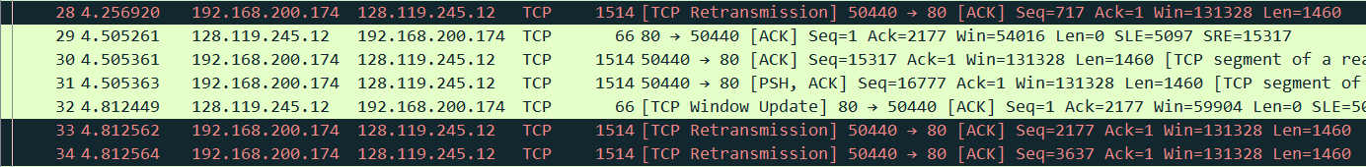
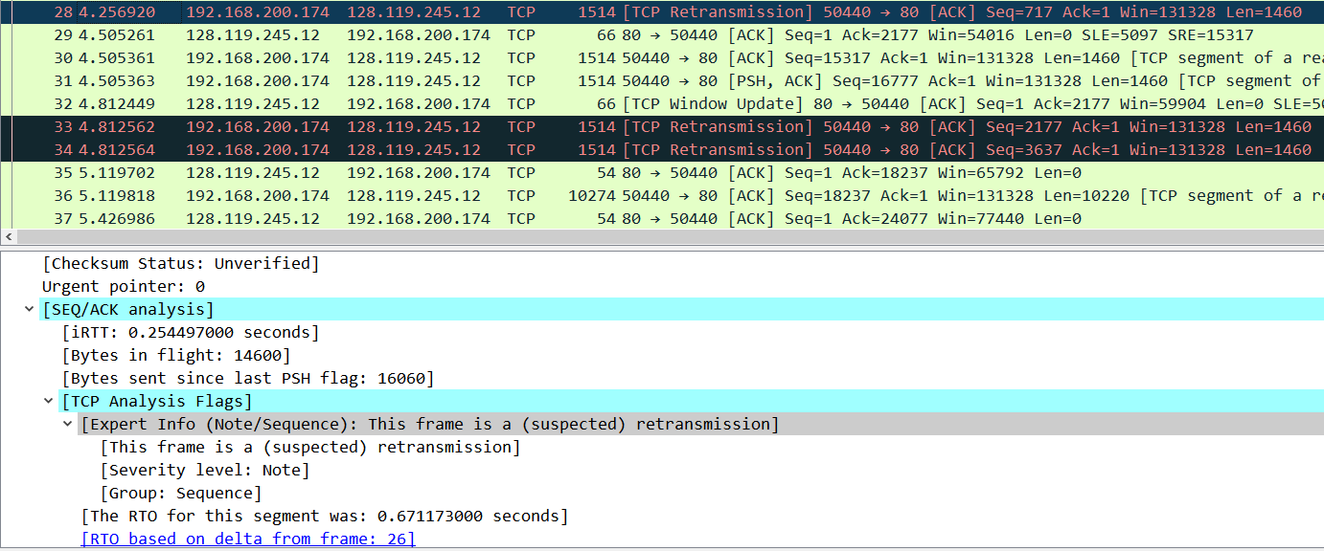
4-3) Are there any retransmitted segments in the trace file? What did you check for (in the trace) in order to answer this question?
No. 28, 33, 34의 TCP analysis Flags를 살펴보니
“This frame is a retransmission” 을 통해 알 수 있었다.

Slide 20
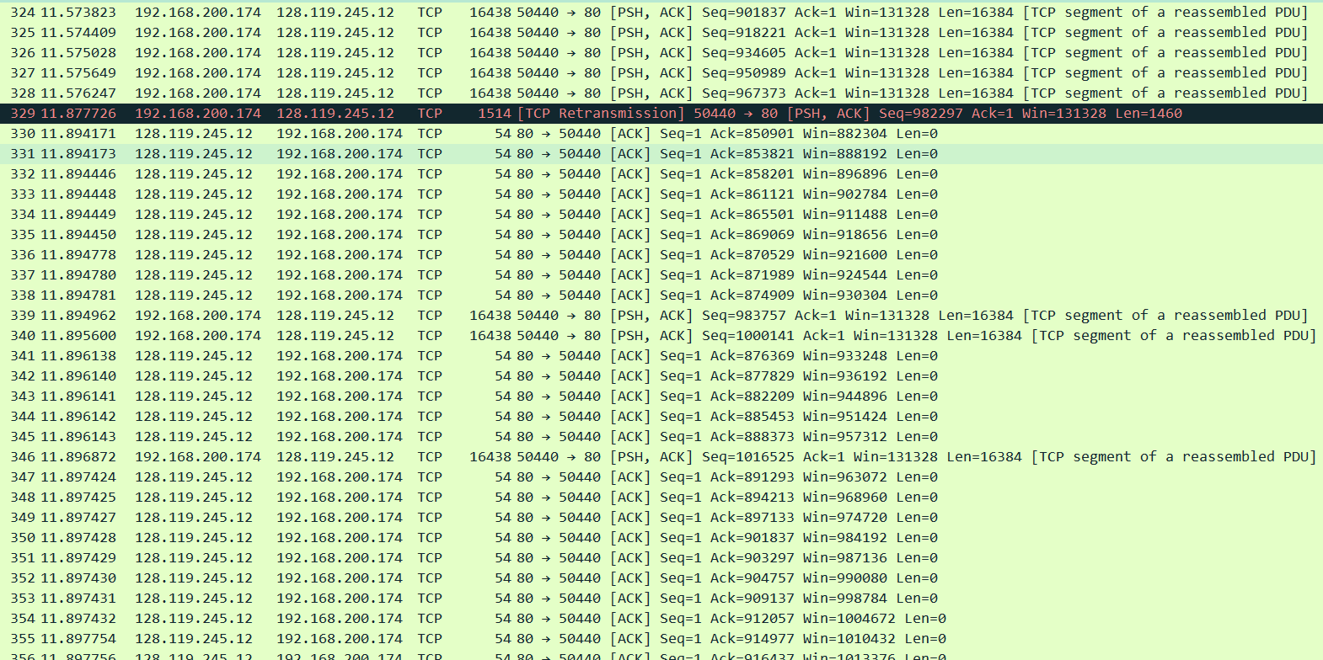
4-4) How much data does the receiver typically acknowledge in an ACK? Can you identify cases where the receiver is ACKing every other received segment (see the table on next page).
TCP Large Segment Offloading (TSO)에 의해 전송된 결과이기 때문에, 다른 학우들과 결과가 다소 많이 달랐습니다.
대부분 하나(또는 여러 개)의segment에 대한 하나의 ack가 날아오는 반면, segment 크기가 커서, 여러 ack들이 날아오는 것을 볼 수 있었습니다.. 하나의 segment에 대해 평균 4~9개의 ack가 날아왔습니다.
Segment의 길이가 1460~33200으로 너무 들쭉날쭉해서 한 segment를 정하고, ack가 acknowledge하는 data 값을 구해보았다.
평균적으로 1460~32000의 길이에 대해 4~9개의 ack가 왔기에, 평균 1460 ~ 8000 bytes의 data를 ack 했다고 볼 수 있다.
No.345 | 888373 | 2920
No.347 | 891293 | 2920
No.348 | 894213 | 2920
No.349 | 897133 | 2920
No.350 | 901837 | 4704

Slide 21
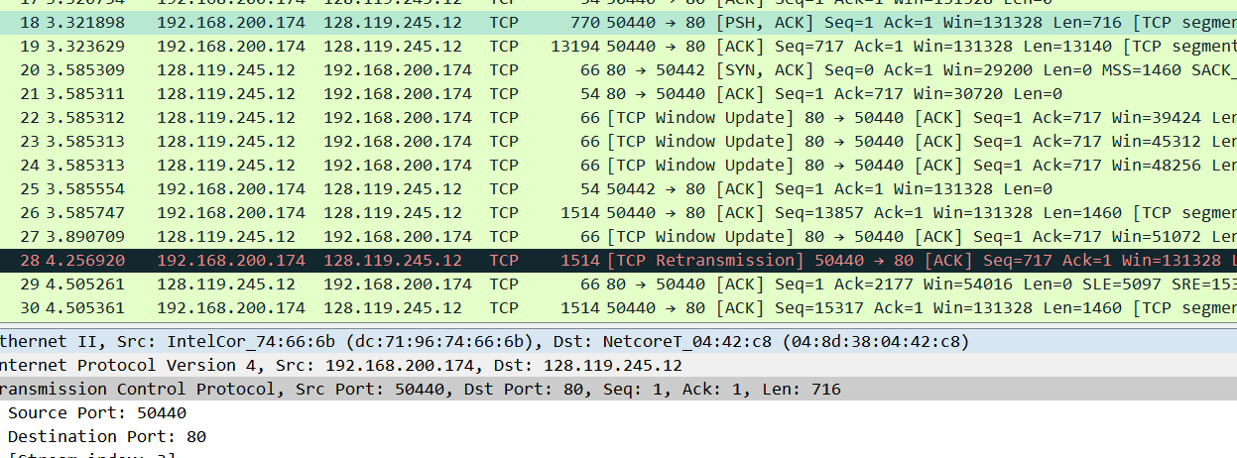
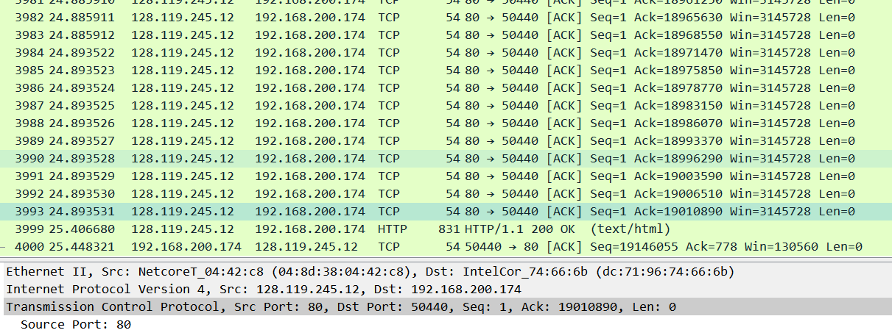
4-5) What is the throughput (bytes transferred per unit time) for the TCP connection? Explain how you calculated this value.
첫 전송 segment는 3.321898
마지막 ack 수신 시각은 24.893531이다.
3-way handshake 과정 동안은 data를 보내지 않기에 첫 전송 시간을 기준으로 하고 계산하였다.
Throughput은 전송한 데이터/ 걸린 시간
( 이므로
가장 마지막 ack num – 첫 segment seq num인
19010890 – 1 = 19010889
따라서,
19,010,889 / 21.517633 = 883,502.799(bytes/sec)
임을 볼 수 있다.

